Slide 1

শুভেচ্ছা
শু
ভে
চ্ছা
পরিচিতি
মোঃ মনোয়ারুল হক
সহকারী শিক্ষক
জামিরা সরকারী প্রাথমিক বিদ্যালয়
পুঠিয়া, রাজশাহী।
শ্রেণিঃ তৃতীয়
বিষয়ঃ প্রাথমিক গণিত

Slide 2
এসো ভিডিও দেখি
তোমরা কি দেখলে?

Slide 3
আজকের পাঠঃ ভগ্নাংশ (ভগ্নাংশের হর ও লব)
শিখনফলঃ
১। ভগ্নাংশের হর ও লব শনাক্ত করতে
পারবে।

Slide 4
1
1
২
,
,
,
৩
এ গুলো ভগ্নাংশ।
2
৩
৩
৪
১
ভগ্নাংশ লিখতে দুইটি সংখ্যা ব্যবহার করা হয়। যেমন,
।
৪
কোন বস্তু বা পরিমাপের অংশ বর্ণনা করতে ভগ্নাংশ লেখা হয়।
দাগের নিচের সংখ্যাটি ভগ্নাংশের হর এবং উপরের সংখ্যাটি ভগ্নাংশের লব।
২
৩
ভগ্নাংশে ৩ হর, ২ লব ।
ভগ্নাংশে ৪ হর, ৩ লব ।
৩
৪
3
৫
ভগ্নাংশ দুইটির হর একই। এরা সমহর বিশিষ্ট ভগ্নাংশ।
এবং
7
৭

Slide 5
লব
হর

Slide 6
আমি লব।
আমি সব সময়
উপরে থাকি।
লব - ৩
হর - ৭
আমি হর ।
আমি সব সময়
নীচে থাকি।

Slide 7
নিচের ভগ্নাংশ গুলোর হর, লব খালি ঘরে লিখি
ভগ্নাংশ
লব
হর
১
1
2
২
৩
3
4
৪
২
5
২
৫
৪
4
5
৫
২
২
3
৩

Slide 8
নিচের ভগ্নাংশ গুলোর হর, লব খালি ঘরে লিখি
ভগ্নাংশ
হর
লব
১
3
1
3
৩
5
3
5
২
2
6
6
৪
5
4
৫
২
৩
২
৩

Slide 9
খালি ঘরে লব ও হর লিখঃ
৪
লব
হর
যোগ দলঃ
৭
৮
লব
হর
বিয়োগ দলঃ
৯
৩
লব
হর
গুণ দলঃ
৪
১
লব
হর
ভাগ দলঃ
3

Slide 10
খালি ঘরে হর ও লব লিখঃ
৪
হর
লব
১।
৫
২।
৭
হর
লব
৯
২
হর
লব
৩।
৫
৪।
২
হর
লব
3

Slide 11
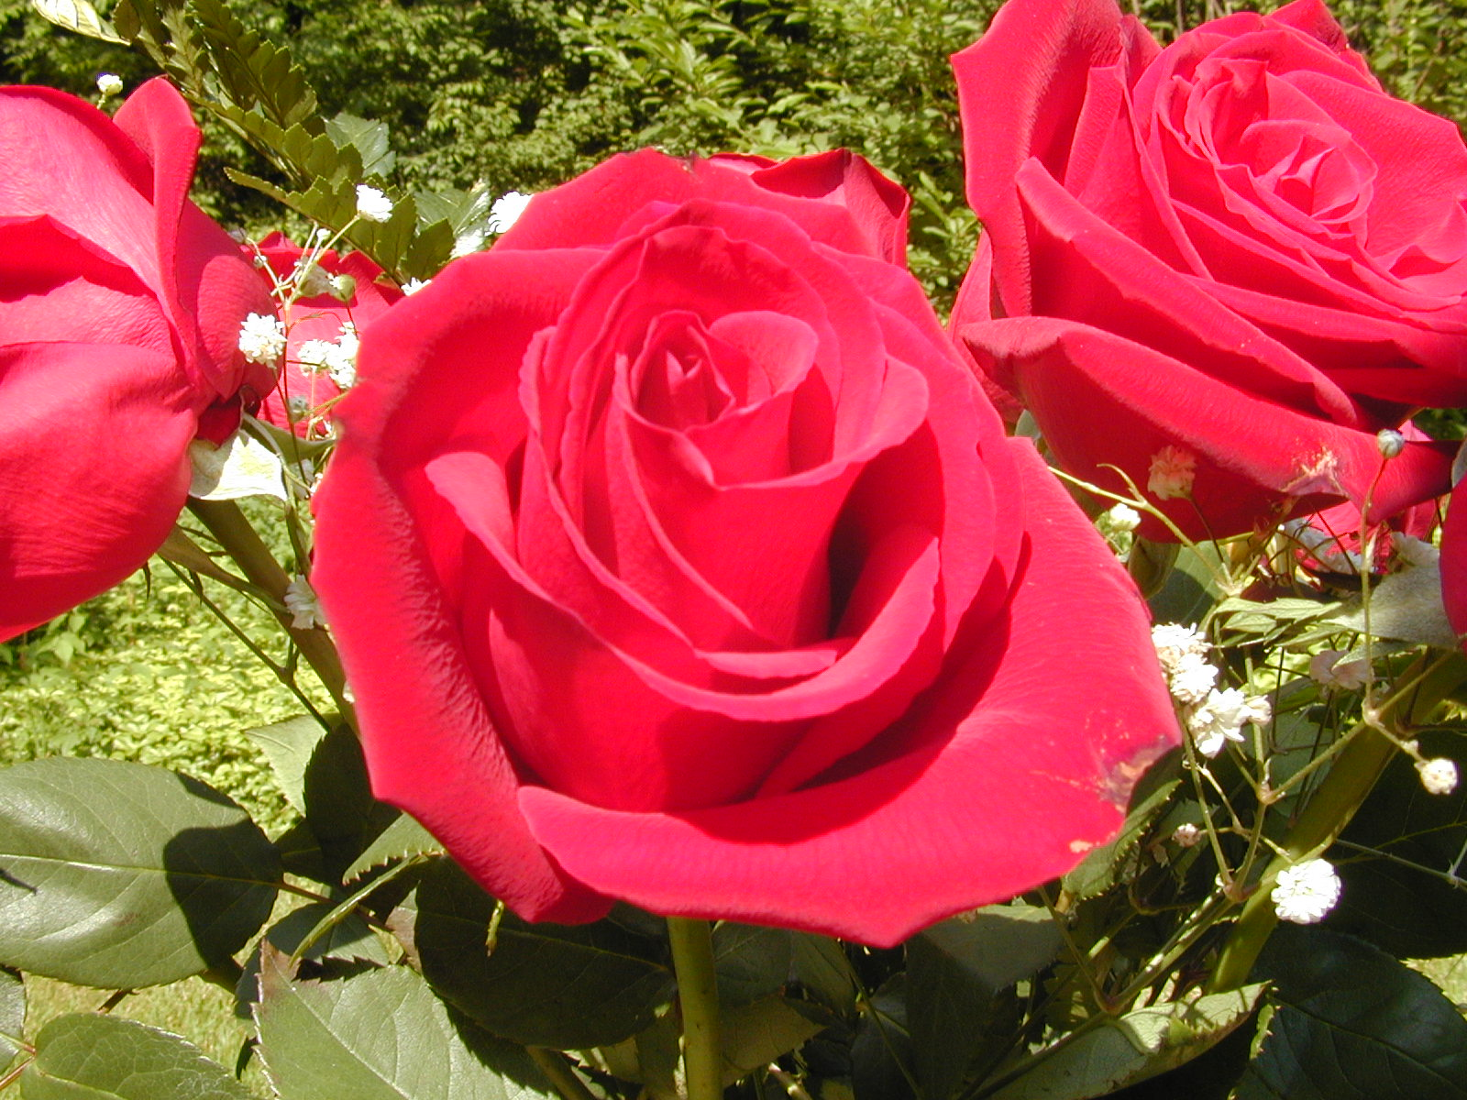
bhfl
ধন্যবাদ

